Slide 1
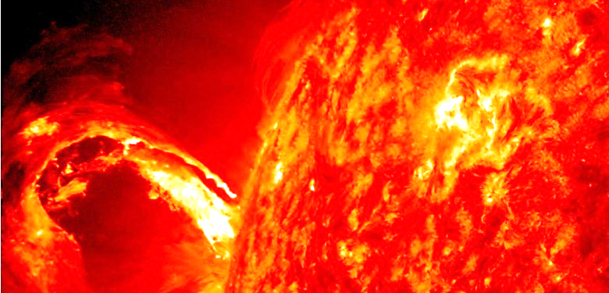
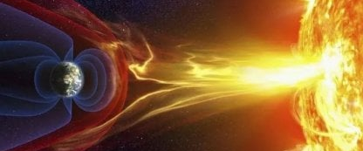

Develop the Oracle of DSCOVR
Desarrollar el Oráculo de DSCOVR

Slide 2
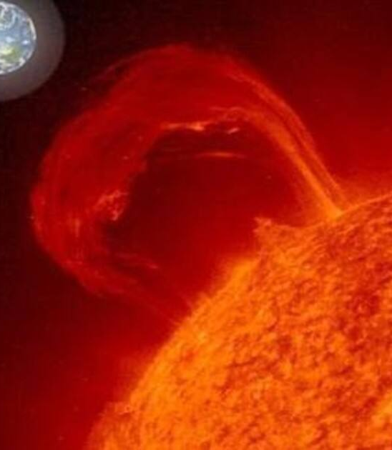
Datos y recursos utilizados
El ciclo del solar (aproximadamente 11 años)
Modelo de IA (Redes Neuronales - Deep Learning)
Data de DSCORVR (https://www.ngdc.noaa.gov/dscovr/portal/index.html#/vis/summary/1d/1689656400000 )
Data de tormentas solares 23-26 mar-2023, 2 oct -2022, 6 -7 sep 2019
Variables utilizadas de la data
Fecha y hora
proton_vx_gse - proton_vy_gse - proton_vz_gse
proton_vx_gsm - proton_vy_gsm - proton_vz_gsm
proton_speed
proton_density
proton_temperature

Slide 3
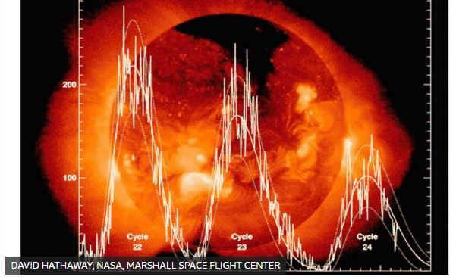
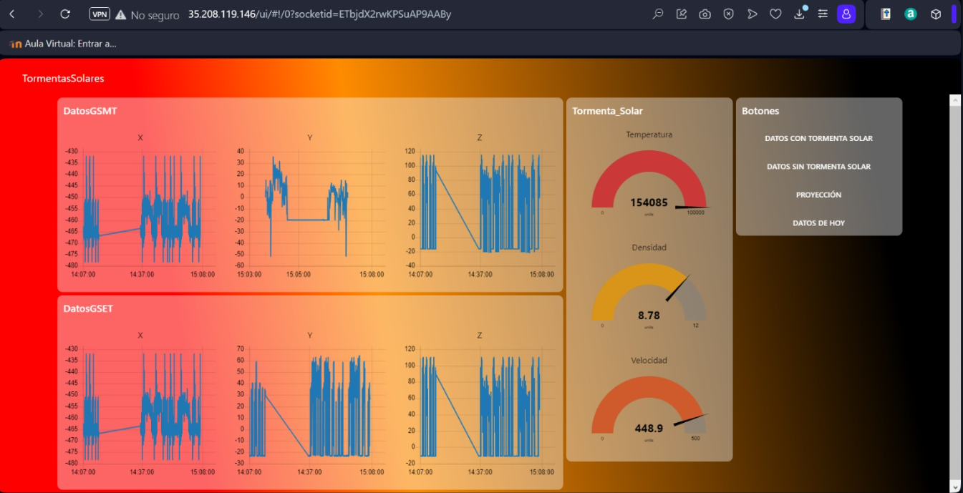

Slide 4
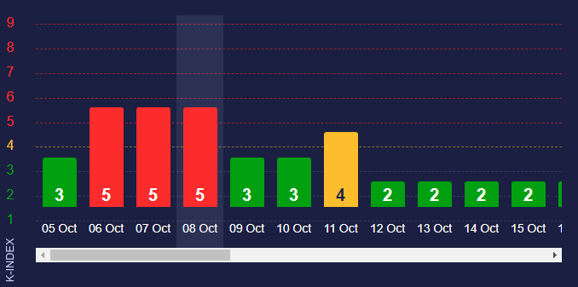
Pronóstico

Slide 5


